Slide 1
Meyasu in drei Minuten verstehen

Slide 2
Meyasu sind die ersten Richtlinien, die in Japan für den Fremdsprachunterricht ab der Oberschule (dem Gymnasium) herausgegeben wurden.

Slide 3
Meyasu wurde in Zusammenarbeit mit Lehrerinnen und Lehrern an den entsprechenden Bildungseinrichtungen erarbeitet.

Slide 4
Das hervorstechendste Merkmal ist, dass nicht nur das Prinzip und das Endziel, sondern das Gesamtbild wie konkrete Lernziele und Unterrichtspläne, bis hin zu Bewertungskriterien, aufgezeigt werden.

Slide 5
Ein weiteres wichtiges Merkmal von "Meyasu", auf das wir aufmerksam machen wollen, ist, dass auf der "Meyasu"-Internetseite reichhaltige Unterrichtspläne und Beispiele der Öffentlichkeit zugänglich sind, um Lehrerinnen und Lehrer zu unterstützen.

Slide 6
Aber worauf zielt "Meyasu"?

Slide 7
Die pädagogische Idee von "Meyasu" ist es "andere zu finden", "sich selbst zu finden" und "mit anderen in Kontakt zu treten".

Slide 9
Wir verfolgen mit dem auf dem "Meyasu"-Konzept basierendem Lernen von Sprache, Kultur und globaler Gesellschaft, das Ziel, dass die Lernerinnen und Lerner Fähigkeiten erlangen, die im 21. Jahrhundert erforderlich sind.

Slide 10
Um dies zu erreichen haben wie 10 Punkte ausgewählt, deren Schwerpunkte alle auf den Skills des 21. Jahrhunderts liegen.

Slide 11
Meyasus Lernziel ist es, übergreifende Kommunikationsfähigkeit zu erlangen.

Slide 12
Diese setzt sich aus den drei Bereichen "Sprache", "Kultur" und "globale Gesellschaft" zusammen.

Slide 14
In jedem der drei Bereiche erlernt man Fähigkeiten, die darauf abzielen, Wissen zu verarbeiten, Techniken anzuwenden und Beziehungen aufzubauen.

Slide 15
Wir haben das "Verstehen", "Können" und "Verbinden" genannt.

Slide 17
Zusammen nennen wir diese drei Bereiche und drei Fähigkeiten 3 x 3.

Slide 18
Um sich die Fähigkeit von 3 x 3 erfolgreich zu eigen machen zu können, ist es wichtig, beginnend mit den Interessen, der Motivation und der Haltung der Lernenden, die jeweiligen Lernstile zu berücksichtigen.

Slide 19
Außerdem bereichert es den Unterricht zusätzlich, wenn Lernerinnen und Lerner eine Verbindung zu Inhalten anderer Schulfächer herstellen können.

Slide 20
Ferner ist es wichtig, die aktuelle Gesellschaft und den Klassenraum zu verbinden, um sich das "Verstehen" und "Verbinden" aneignen zu können.

Slide 21
Und so haben wir 3 Kooperationen hinzugefügt und "3 x 3 + 3" zum Schlüsselkonzept unseres Lernziels gemacht.

Slide 22
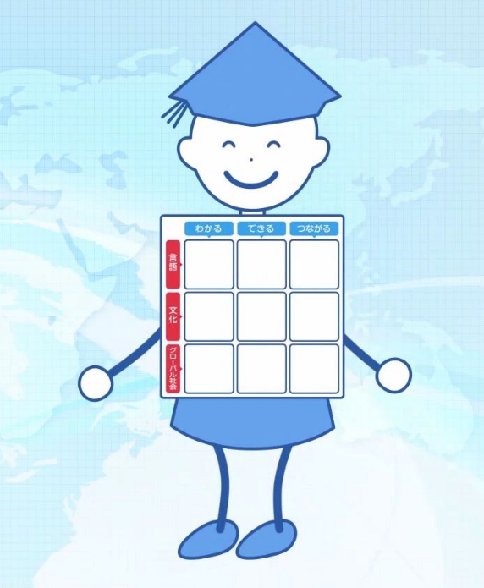
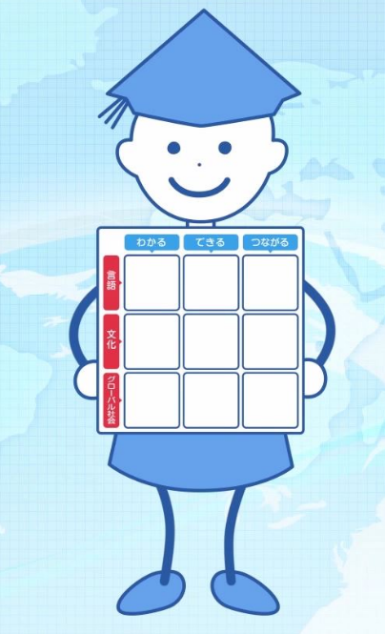
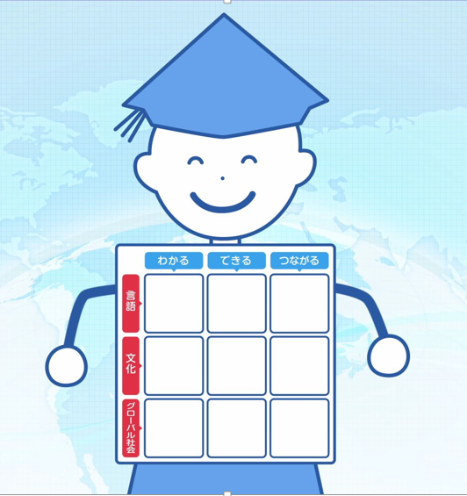
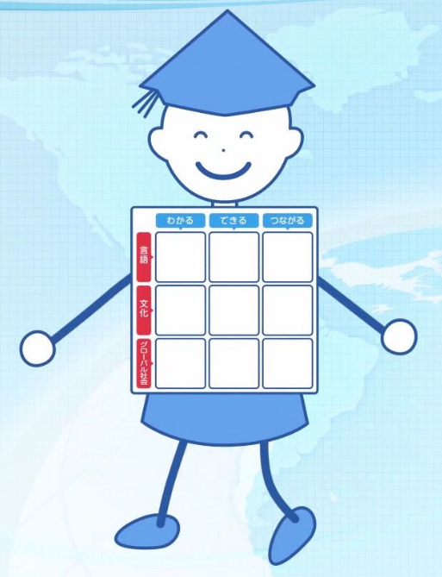
Mit der unter "3 x 3 +3" entwickelten, übergreifenden Kommunikationsfähigkeit wird es den Lernerinnen und Lernern möglich gemacht, sich in der gegenwärtigen Gesellschaft zu betätigen.

Slide 23
Man kann mit "3 x 3 + 3" an jedem beliebigen Punkt beginnen.

Slide 24
Für "3 x 3 +3" wurden einzelne Ziele festgesetzt. Wir zielen nicht nur auf Sprachwissen, sondern auch darauf, dass Lernerinnen und Lerner dieses Wissen anwenden, um sich mit anderen auszutauschen, oder es mit der gegenwärtigen Gesellschaft in Verbindung zu bringen.

Slide 25
Außerdem wurden für das "Können" in allen drei Bereichen noch detailliertere Ziele gesetzt.

Slide 26
Lassen Sie uns "3 x 3" Schritt für Schritt realisieren!

